Slide 1
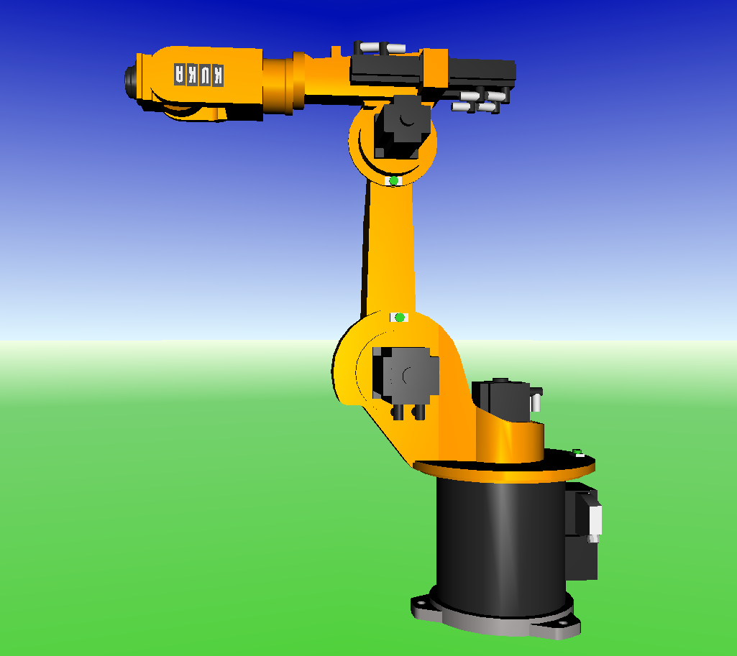
X₆
X_{4, 5}
X₃
Z₆
Z₅
Z₃
Y₆
Y₄
Z₄
X₂
Y₅
Y₃
Z₂
Y₂
z
X₁
Y₁
Z₁
Z₀
X₀
Y₀

